Slide 1
Presentacion final proyecto
Alumno: Jared Sandro Gaspar Barnuevo
Repo: https://github.com/jaredgaspar/Proyecto

Slide 2

Apache cassandra
Apache Cassandra es un sistema de gestión de bases de datos (DBMS) de código abierto para bases de datos muy grandes, pero estructuradas. Gracias a la buena escalabilidad, estas bases de datos se pueden distribuir a diferentes clústeres, por lo que Cassandra no se encuentra unida a un único servidor.

Slide 3

Cómo funciona?
Cómo se almacena la información
LENGUAJE CQL
P2P

Slide 4







APLICACIONES

Slide 5

Ventajas y desventajas

Slide 6
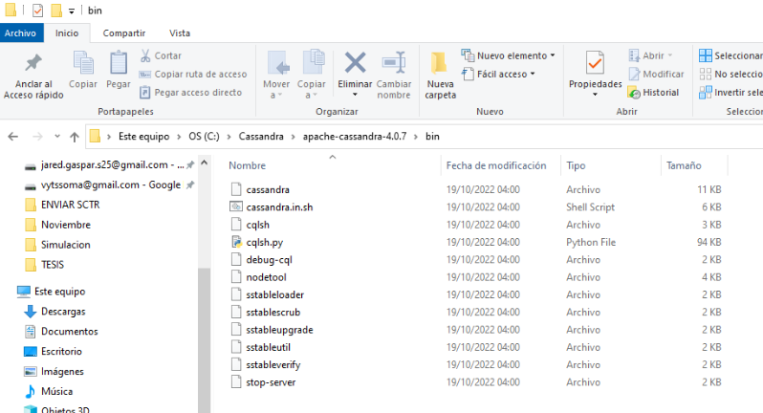
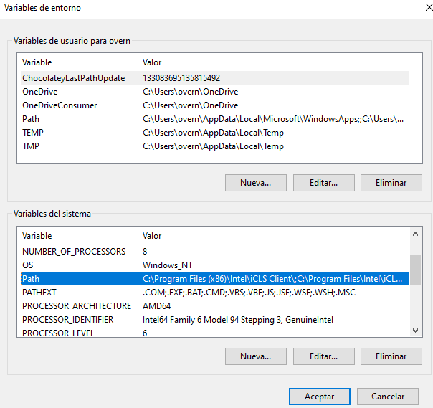
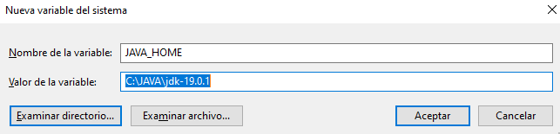
Proceso de implementacion
Descargamos Apache Cassandra:
Luego vamos a la carpeta de cassandra (bin)
Creamos la ruta y definimos las variables de entorno:

Slide 7
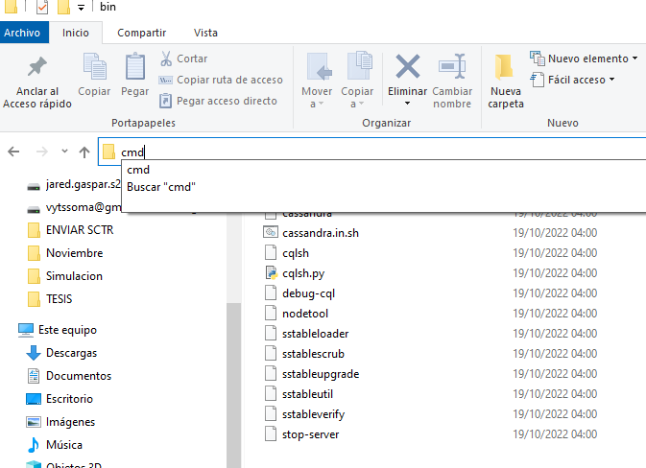
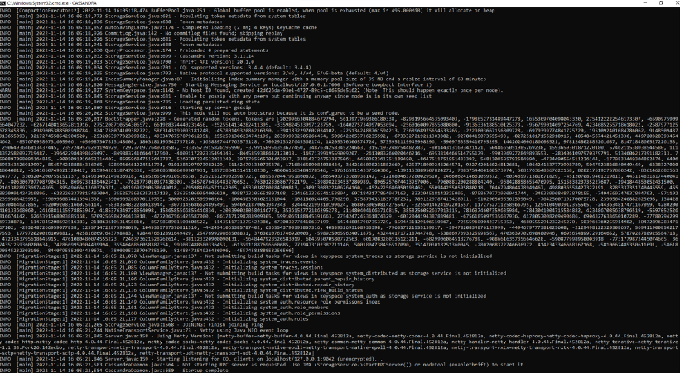
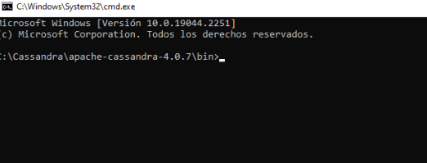
Proceso de implementacion
Luego vamos a la carpeta de cassandra (bin)
Escribimos cassandra para que se inicialice el servidor

Slide 8
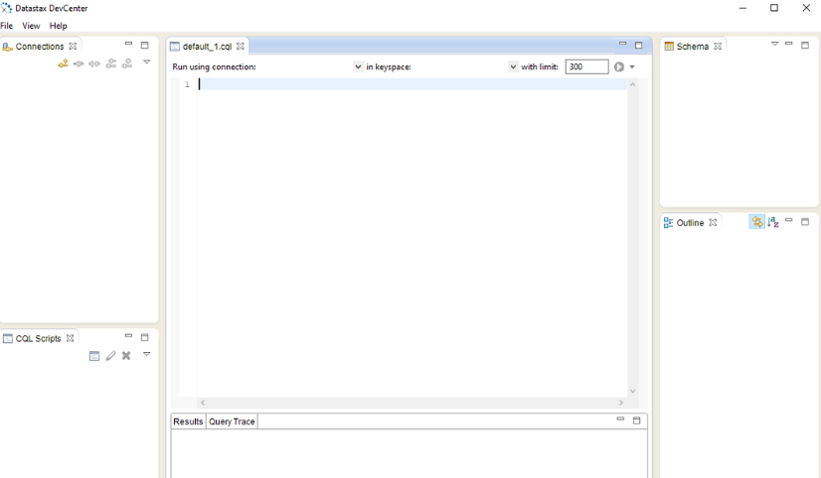

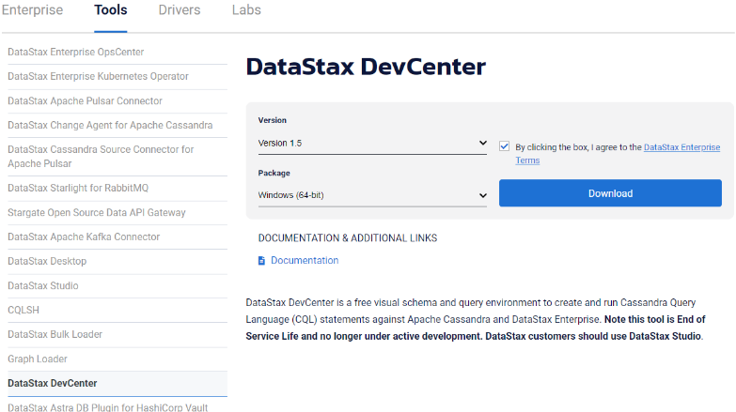
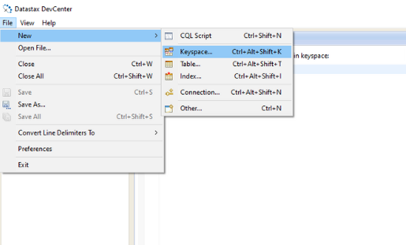
Proceso de implementacion
Luego descargamos interfaz grafica para poder trabajar con cassandra:
Abrimos devcenter
Posteriormente, descargamos datastax Devcenter.
Creamos una conexion

Slide 9
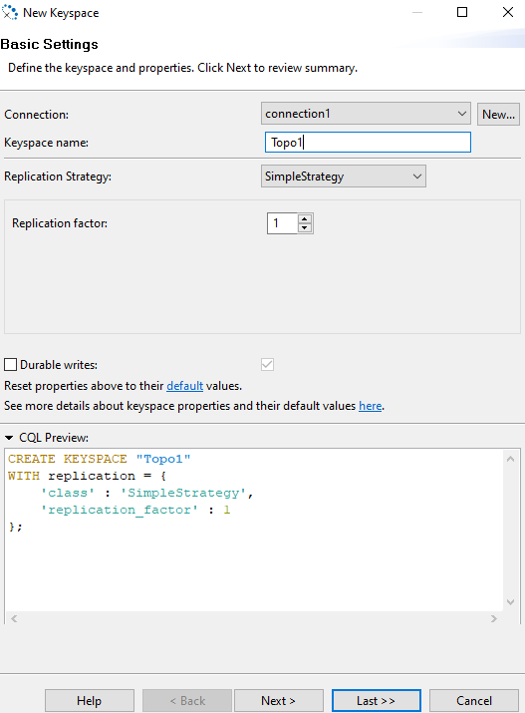
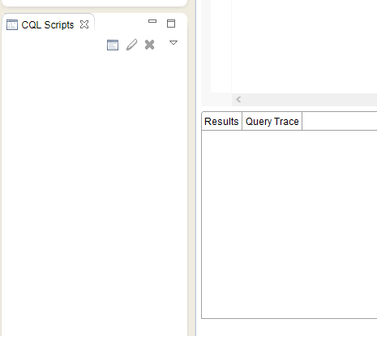
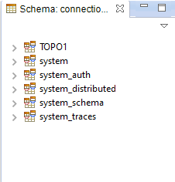
Proceso de implementacion
Damos a file new create new keyspace:
Le damos a last y luego finish
Damos click al símbolo de cuadrado para ver la tabla creada

Slide 10
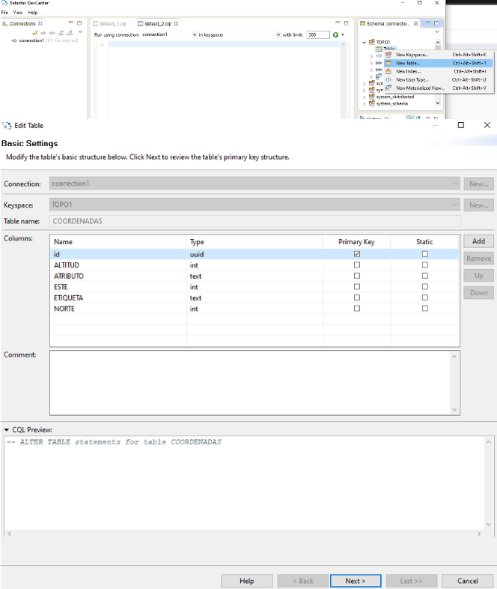
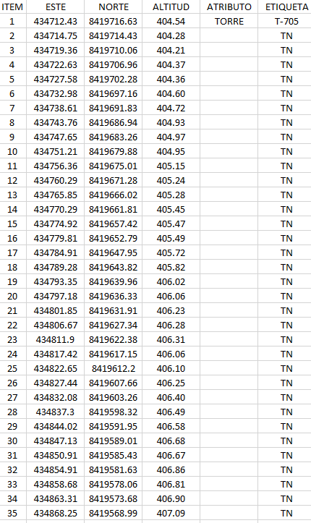
Proceso de implementación
Creamos una tabla en nuestro keyspace TOPO1

Slide 11
Conclusion
Example: Deploying Cassandra with a StatefulSet
https://kubernetes.io/docs/tutorials/stateful-application/cassandra/

